Slide 1


Slide 2




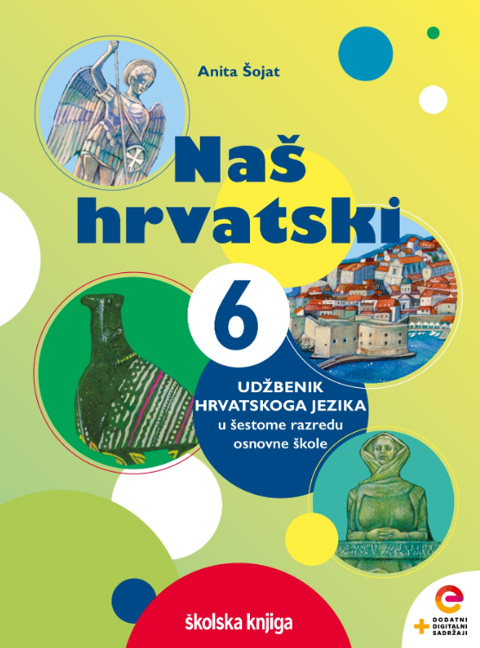




Početci hrvatske pismenosti

Slide 3

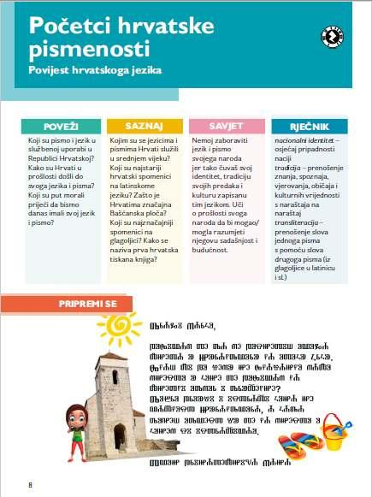


POVEŽI
Koje su pismo i jezik u službenoj uporabi u Republici Hrvatskoj? Kako su Hrvati u prošlosti došli do svoga jezika i pisma?

Slide 4
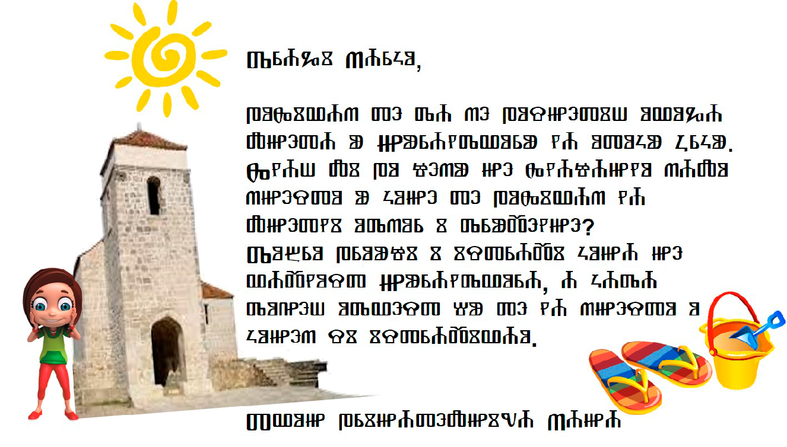
PRIPREMI SE
Pročitaj pozivnicu koju je Maja poslala Marku.
Što si saznao/saznala iz pozivnice?

Slide 5

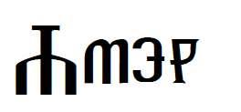


Promotri sljedeće tri riječi. Možeš li ih pročitati? Kojim su pismima pisane?
NAUČI
TROPISMENOST I TROJEZIČNOST
latinica
glagoljica
hrvatska ćirilica
- glagoljica (obla i uglata)
- hrvatska ćirilica (bosančica)
- latinica
- prvo pismo koje su Hrvati prihvatili u 7. stoljeću
- najstarije je slavensko pismo koje je sastavio Konstantin Ćiril
- naziva se bosančica, a u upotrebi je od 12. stoljeća.
- latinski jezik
- staroslavenski jezik
- hrvatski jezik
Hrvatska srednjovjekovna kultura ostvarivala se na latinskom, staroslavenskom i hrvatskom jeziku.

Slide 6
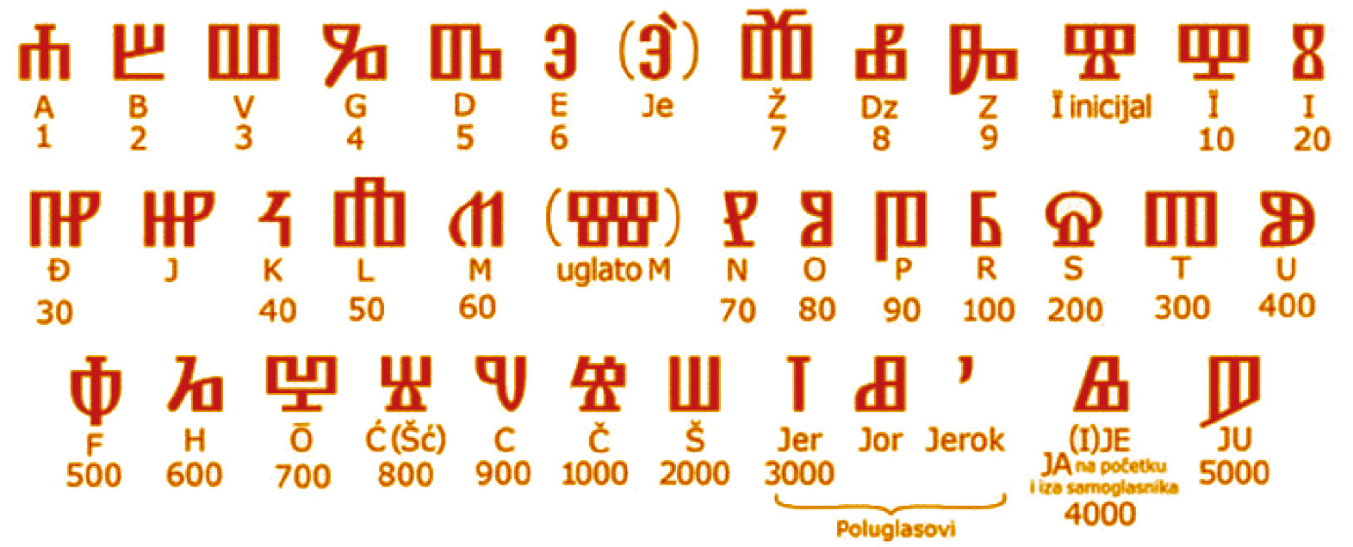


Koje je najstarije slavensko pismo? Napiši svoje ime tim pismom.
NAUČI
NAJSTARIJE SLAVENSKO PISMO
GLAGOLJICA
- dva tipa: obla i (hrvatska) uglata
- azbuka – glagoljska abeceda, prema nazivima prvih dvaju slova: az, buki

Slide 7
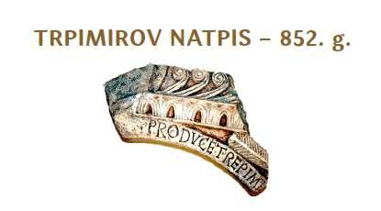
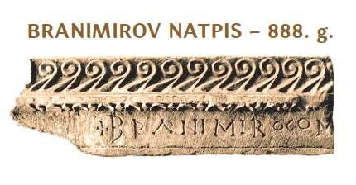
Kojim su se trima tehnikama zapisivala hrvatska pisma?
- klesani, rukopisni i tiskani spomenici
NAUČI
KLESANI SPOMENICI HRVATSKE PISMENOSTI
- najstariji klesani spomenici na latinici i latinskome jeziku

Slide 8
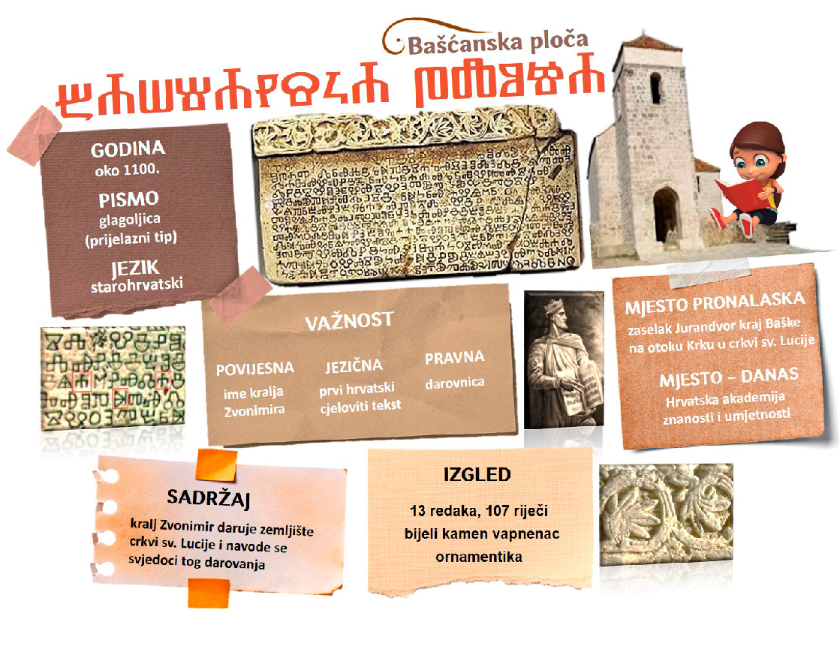
Što si dosad naučio/naučila o Bašćanskoj ploči? Zašto je Hrvatima važna Bašćanska ploča? Promotri umnu mapu.
BAŠĆANSKA PLOČA– oko 1100. godine
NAUČI
BAŠĆANSKA PLOČA
NAJVAŽNIJI KLESANI SPOMENIK HRVATSKE PISMENOSTI

Slide 9
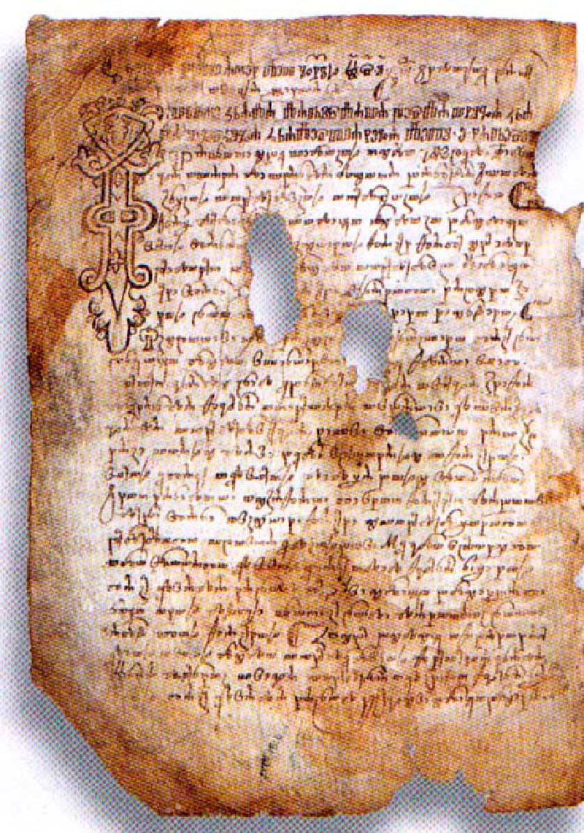
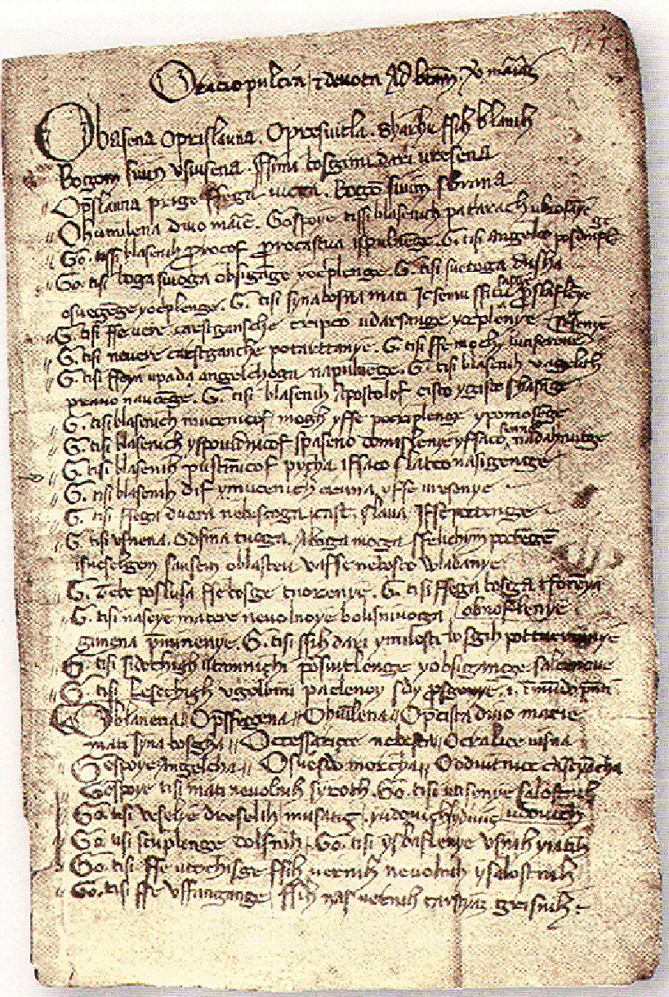
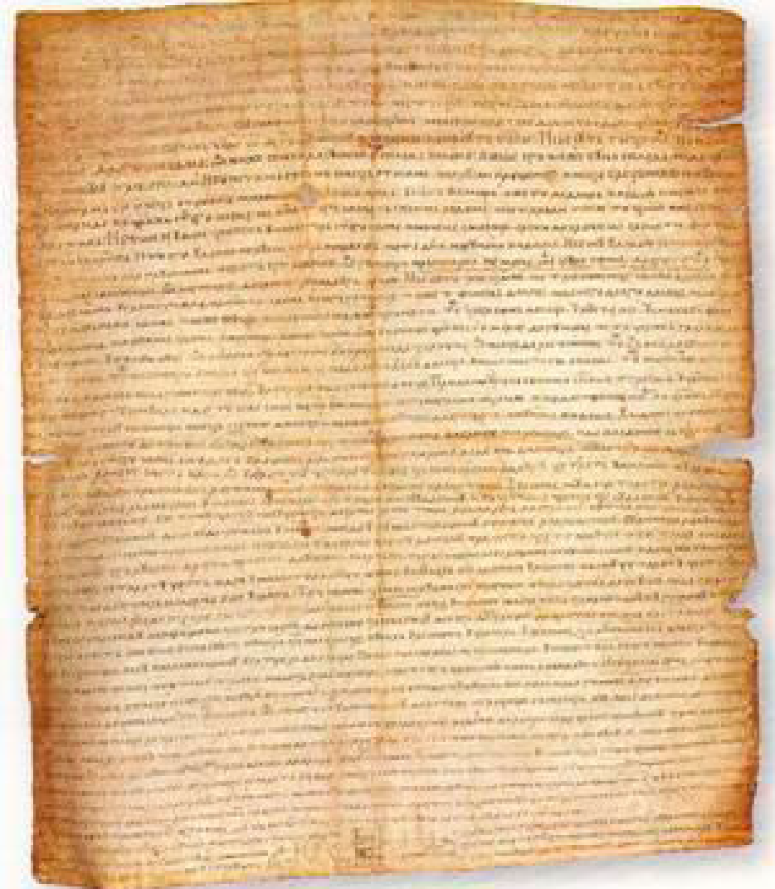
Koji su najznačajniji rukopisni dokumenti?
Kakav bi dokument bio zakonik?
POVALJSKA LISTINA – 1250. godina
VINODOLSKI ZAKONIK
– 1288. godina
ŠIBENSKA MOLITVA
– 1347. godina
NAUČI
RUKOPISNI SPOMENICI HRVATSKE PISMENOSTI
- najstariji rukopisni spomenik pisan hrvatskom ćirilicom/bosančicom
- najstariji je cjelovito sačuvani pravni dokument napisan glagoljicom
GOSPINA POHVALA jedan je od prvih pjesničkih tekstova, napisan na latinici

Slide 10
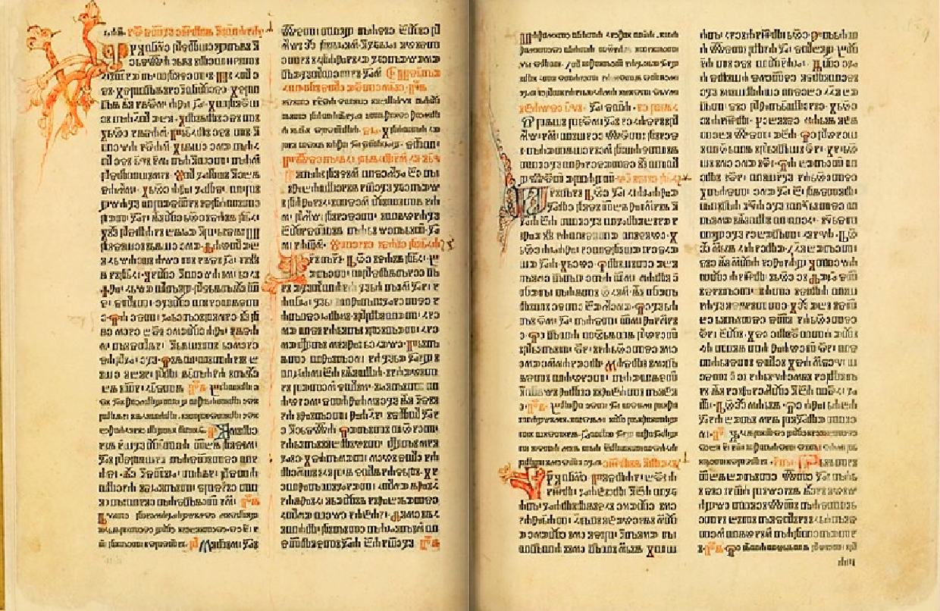

Zbog kojeg su otkrića knjige postale dostupnije? Koja je prva tiskana knjiga u svijetu? Navedi naziv prve hrvatske tiskane knjige.
MISAL PO ZAKONU RIMSKOGA DVORA – 1483. godine
NAUČI
TISKANI SPOMENIK HRVATSKE PISMENOSTI
INKUNABULE – knjige tiskane do 1501. godine
- prva je hrvatska tiskana knjiga – inkunabula/prvotisak – napisana glagoljicom i hrvatskim jezikom,
tiskana 22. veljače 1483. godine

Slide 11
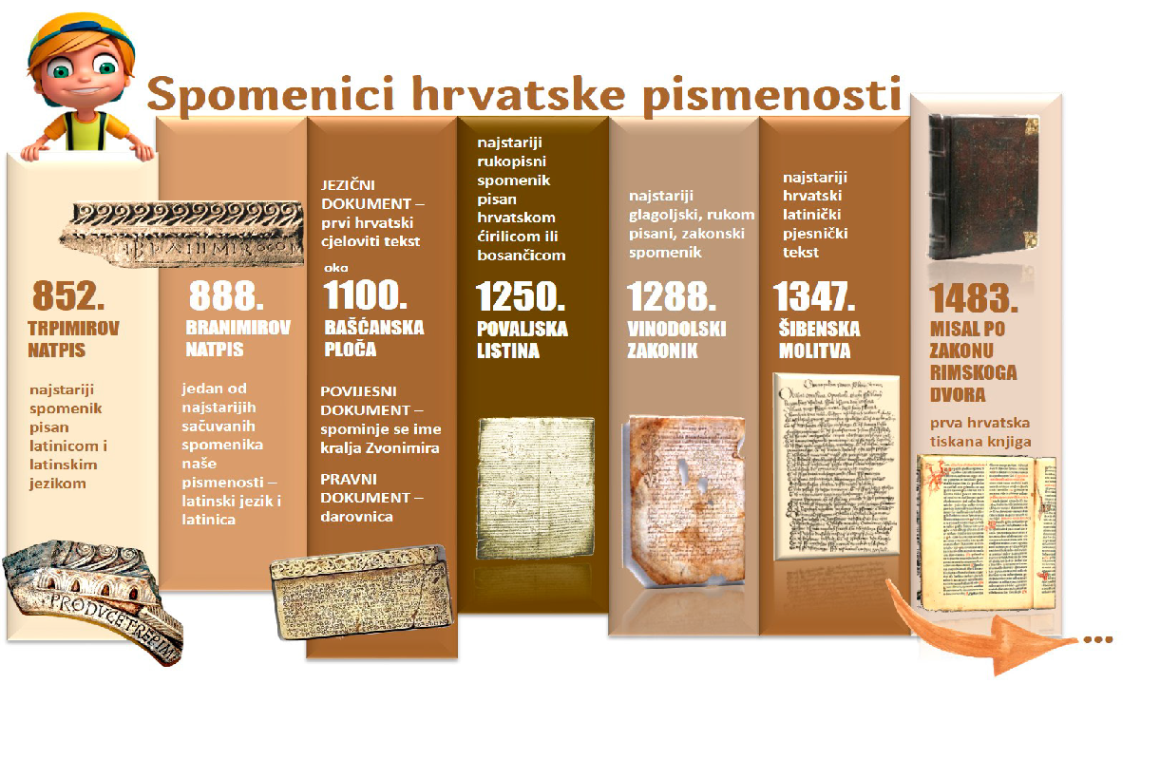
PONOVI
Pregled najvažnijih spomenika hrvatske pismenosti nastali klesanjem, pisanjem (rukom) i tiskanjem.

Slide 12
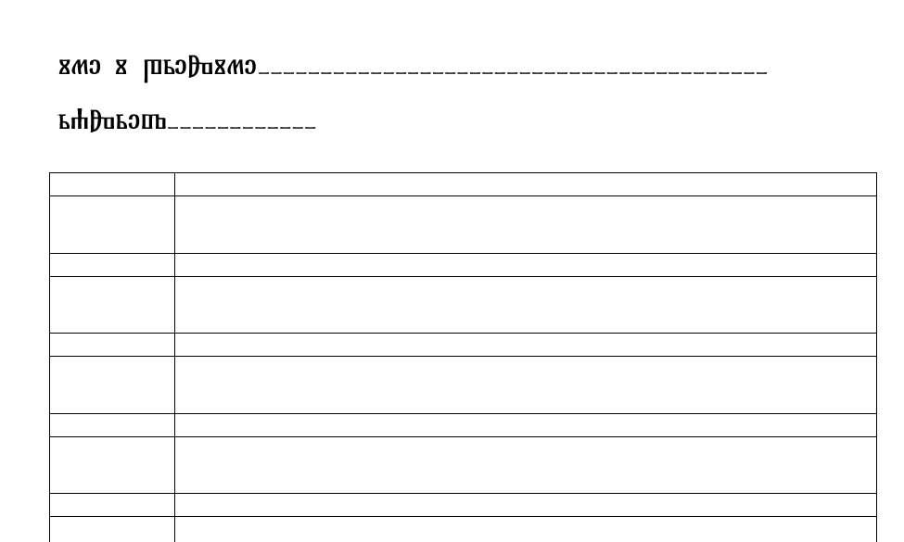



UVJEŽBAVANJE
Napiši svoje ime glagoljicom, ali tušem i perom (guščjim) ili pisaljkom od trske.
Na A4 papir nacrtaj retke u koje ćeš pisati svoje ime. U manje kvadratiće okomito napiši svoje ime. U svaki redak ponovi slovo. Piši redak po redak.

Slide 13
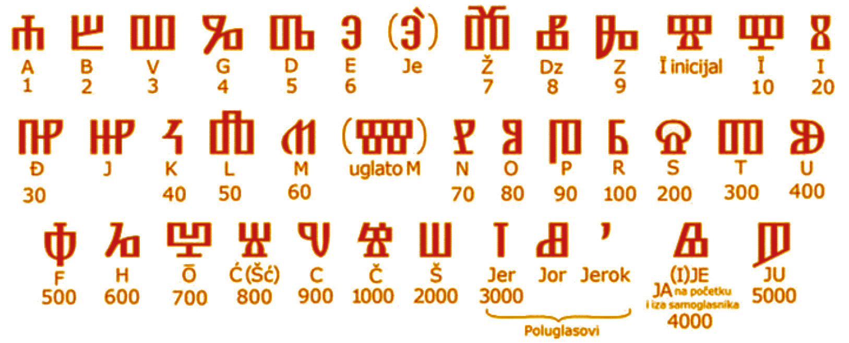
GLAGOLJICA – PRVO SLAVENSKO PISMO

Slide 14
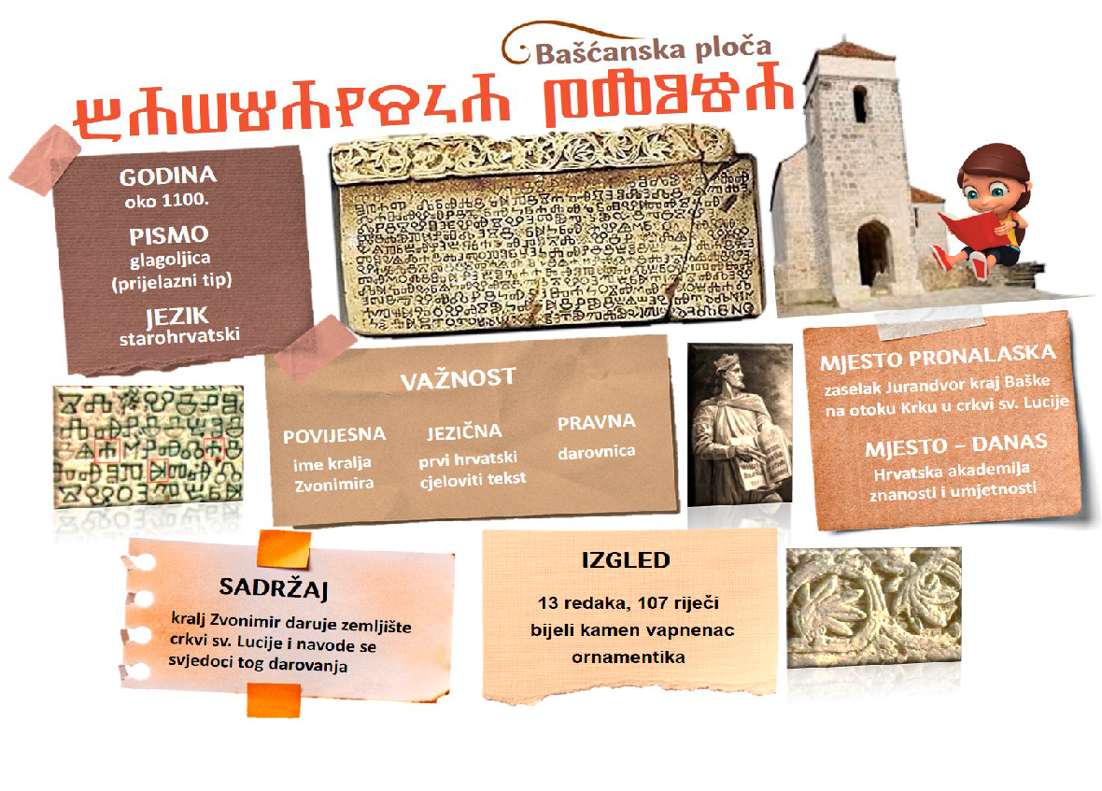

Slide 15


Slide 16






Prouči tekst o Bašćanskoj ploči, a potom provjeri činjenice.
Provjeri svoje znanje s pomoću nastavnih listića.
PONOVI
Poslušaj zvučne zapise o povijesti hrvatskoga jezika i ponovi najvažnije.
Samovrednuj svoje znanje rješavajući izlaznu karticu.
Ponovi povijesne činjenice rješavajući kvizove.

